Slide 1
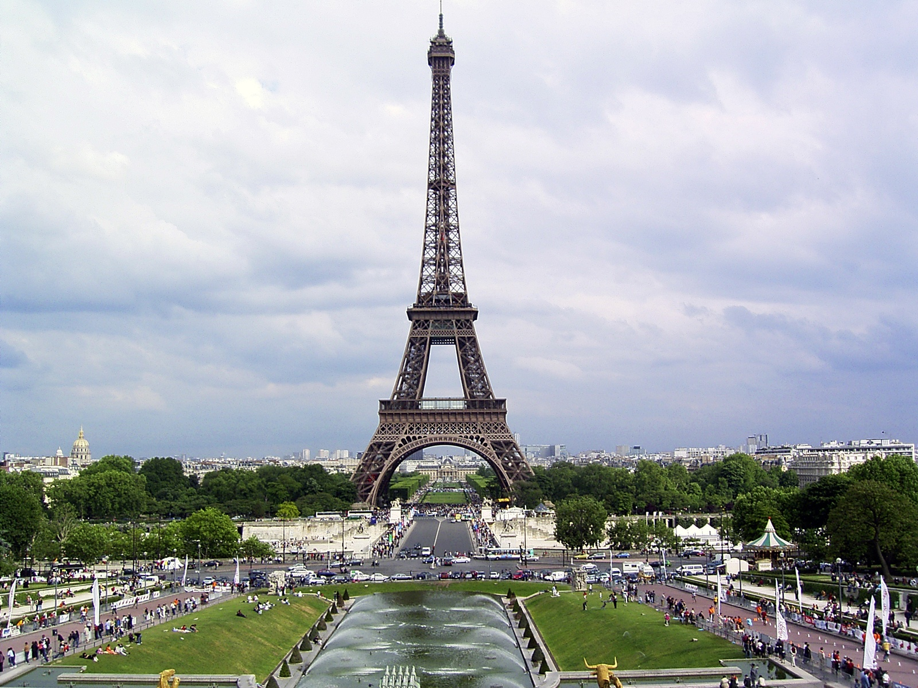
Франция

Slide 2
Тест-викторина по достопримечательностям Парижа

Slide 3
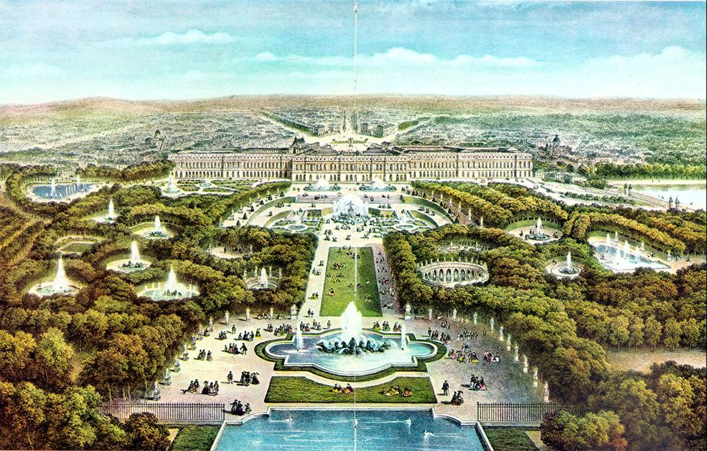
Версаль

Slide 4
Versailles
1. Версаль получил статус музея и был открыт для публики в (1801г., 1960г.)
2. Площадь дворца с парковой зоной
(800 га., 600 га.)
3. Это резиденция французских королей с
(1682г., 1705г.)

Slide 5
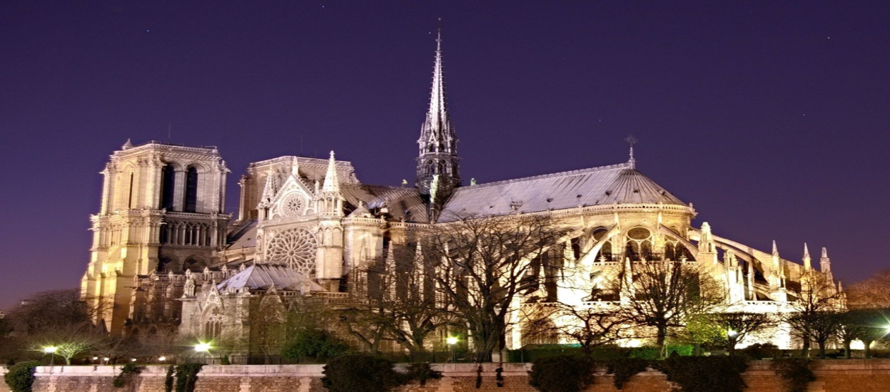
Собор Парижской Богоматери

Slide 6
Notre Dame de Paris
1. Строительство собора началось в
(1163 г, 1261 г.)
2. Общая площадь собора (5500 м , 4500 м)
3. Автор одноименного романа
(А.Дюма, В. Гюго)

Slide 7
Базилика Сакре-Кёр

Slide 8
Le Sacré Coeur
1.Торжественное открытие состоялось в (1919 г, 1889 г.)
2. Высота храма (94 м, 105 м)
3. Длина лестницы от храма до основания холма ( 237 ступенек, 163 ступеньки)

Slide 9
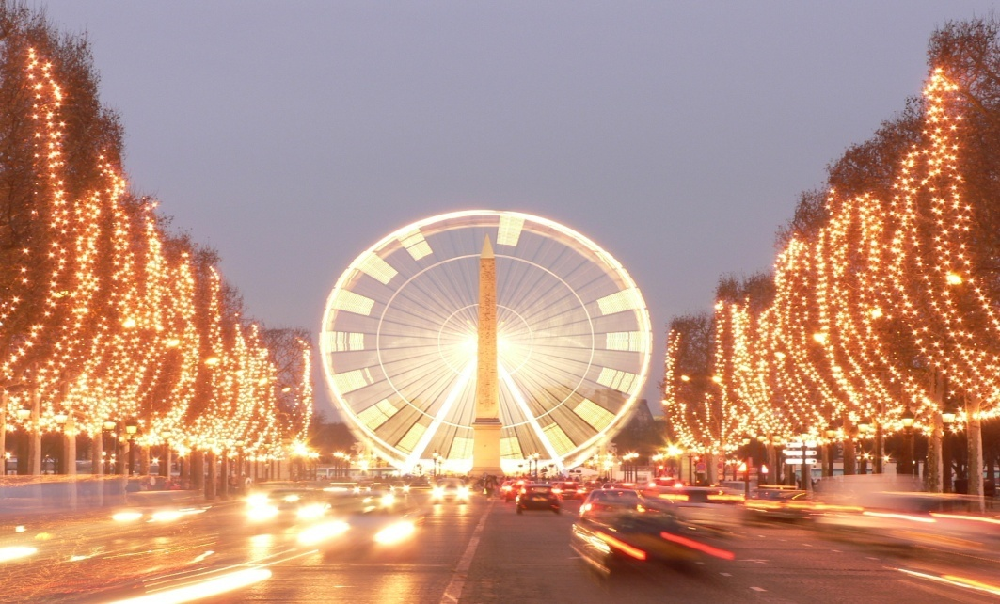
Елисейские поля

Slide 10
Les Champs Elysеés
1. Протяженность (1915 м. 2045 м)
2. Ширина (71м, 100 м. )
3. Исполнитель одноименной песни
(М. Матье, Д. Дассен)

Slide 11
Триумфальная арка

Slide 12
Arque de Triomphe
1. Находится на (площади Согласия, площади Звезды)
2. Высота и ширина Арки (50м/40м, 60м./50м.)
3. Торжественное открытие Арки состоялось в (1836г., 1913г)

Slide 13
Лувр

Slide 14
Le Louvre
1.Лувр расположен на (правом, левом берегу Сены)
2.Лувр - это бывшая резиденция (королей, президентов Франции)
3. Как музей Лувр начал свою работу в (1893, 1903 гг.)

Slide 15
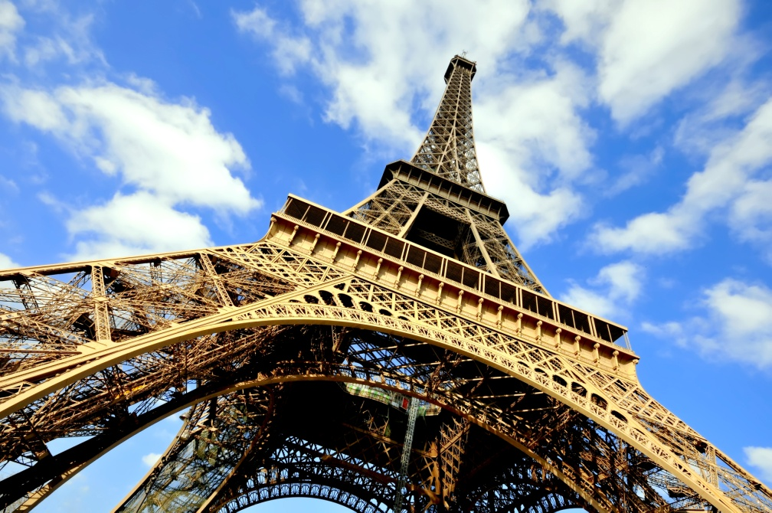
Эйфелева Башня

Slide 16
La Tour Eiffel
1. Высота башни: ( 300м, 320м; )
2.Когда была построена башня:
(1918 г., 1889 г)
3. Радиус видимости со смотровой площадки: ( до 20 км., до 70 км.)

Slide 17
Спасибо за внимание.
Презентация выполнена преподавателем французского языка филиал ГБОУ ВО МО «Университет «Дубна» – Лыткаринский промышленно-гуманитарный колледж
Жаровой Людмилой Гавриловной
Лыткарино, 2017г

